Slide 1
Eigenes Korpus im DeReKo
Bildung

Slide 2
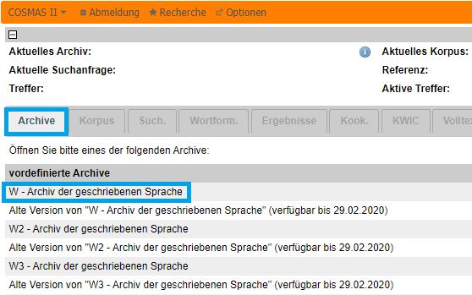
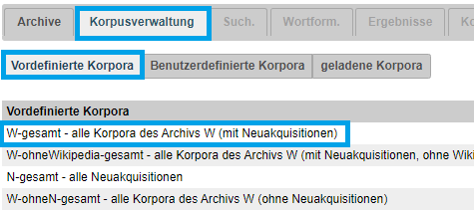
Bisherige Praxis
Bis jetzt wurden die Recherchen im Archiv W und Korpus W-gesamt (bzw. W-öffentlich) durchgeführt.
Es handelte sich um vordefinierte Archive und Korpora, d.h. Textensammlungen, die am IDS in Mannheim zusammengestellt wurden.

Slide 3
Benutzerdefinierte Korpora
Da DeReKo nicht ausgewogen und somit für nicht repräsentativ gehalten werden kann, wird jedem Benutzer die Möglichkeit gegeben, sich aus der großen Textmenge des DeReKo ein eigenes Korpus zusammenzustellen, das für Zwecke der konkreten Forschung ausgewogen, bzw. repräsentativ sein kann.
Die Bildung eines eigenen Korpus verläuft nacht der Wahl eines vordefinierten Archivs. Aus den Texten des gewählten Archivs werden einige gewählt und in einem neuen (eigenen) Korpus gespeichert. D.h. Archive kann man als Benutzer nicht ändern, nur wählen, und innerhalb der Archive können neue, benutzerdefinierte Korpora entstehen (nach der Definierung erscheinen diese eigenen Korpora unter dem Reiter Benutzerdefinierte Korpora).

Slide 4
Arbeitsverfahren
Wählen Sie im Reiter Archiv das Archiv, aus dem Sie weitere Texte wählen wollen (z.B. W-öffentlich).
Wählen Sie im Reiter Korpusverwaltung den dritten Unterreiter geladene Korpora.
Da noch keine eigenen Korpora vorhanden stehen, wählen Sie das Angebot neu.

Slide 5
Auswahl der Texte
Beschreibung der angebotenen Tabelle:
linke Spalte: Texte des Archivs, aus denen man wählen kann; die Wahl durch: bloßes Anklicken oder durch Shift+Anklicken bei der Wahl eines Blocks von Texten oder Ctrl+Anklicken ausgewählter, nicht aneinandergereihten Texte.
rechte Spalte: Texte, die für das eigene Korpus schon gewählt wurden
Pfeile nach links (und nach rechts): ermöglicht die Schiebung der gewählten Texte zwischen beiden Spalten
Suche: wollen Sie die Texte nicht einzeln wählen und wissen Sie, welche Texte Sie suchen (z.B. alle zugänglichen Ausgaben von Berliner Zeitung), benutzen Sie das Suchfenster (Suchmuster), schreiben Sie das Kernwort rein (z.B. Berliner) und klicken Sie an Suchen. Es werden nach einer kurzen Weile alle Texte gewählt, die im Namen „Berliner“ enthalten. Die müssen im zweiten Schritt nach links geschoben werden.
Sind Sie mit Ihrer Auswahl zufrieden, bestimmen Sie den Namen des eigenen Korpus (links unten).
Ihre Wahl bestätigen Sie durch Anklicken von „Übernehmen“ links unten.

Slide 6
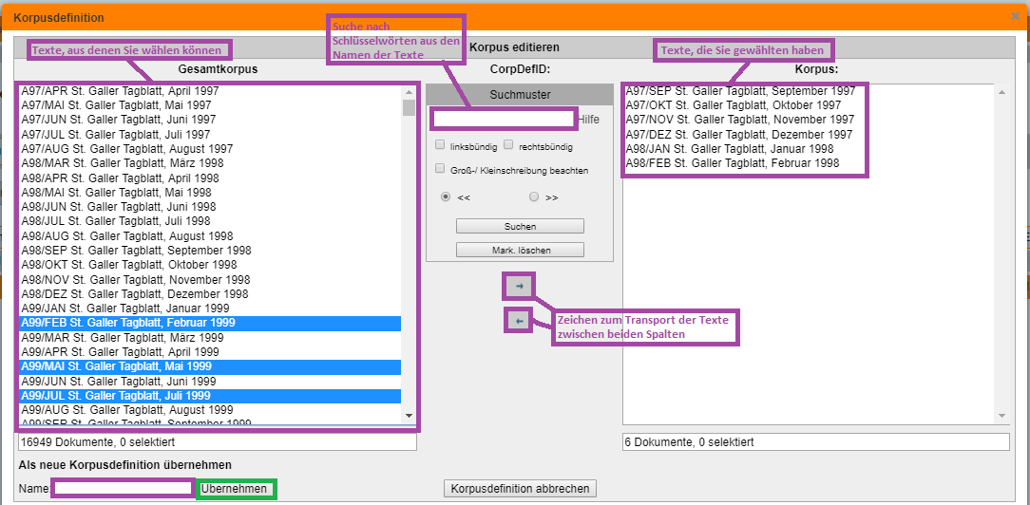
Die Eingabetabelle anschaulich

Slide 7
Korpusspeicherung
Bevor man mit eigenem Korpus arbeiten kann, muss das Korpus gespeichert werden (Korpus anklicken und speichern).
In diesem Moment ist das neugebildete Korpus auch schon in den Benutzerdefinierten Korpora zu finden und in jeder weiteren Sitzung zugänglich (bis es gelöscht wird).

Slide 8
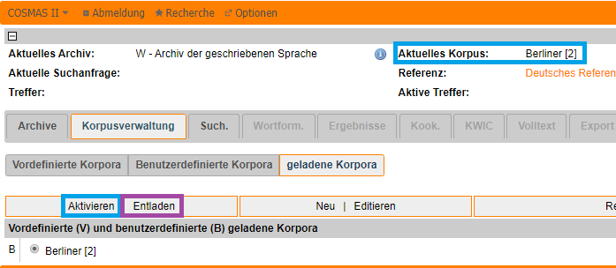
Weitere Verwaltung: Aktivieren, Entladen
Wenn das Korpus aktiviert ist, erscheint sein Name im Kopf des Suchmanagers und Sie können in diesem Korpus suchen.
Beim Entladen wird die Aktivierung aufgehoben.

Slide 9
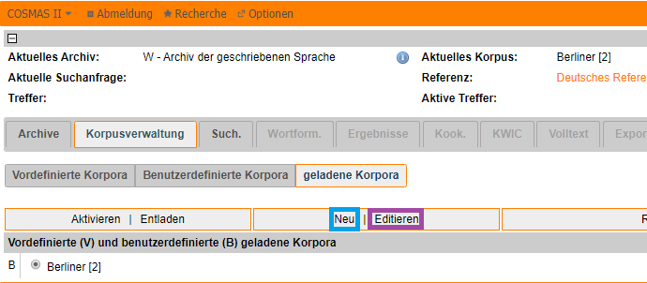
Weitere Verwaltung: Neu / Editieren
Die Wahl Neu ermöglicht ein weiteres eigenes Korpus zusammenzustellen.
Die Wahl Editieren ermöglicht die Proportionen des bestehenden Korpus anzupassen (z.B. um weitere Texte zu erweitern), Beschreibung der Tabelle s. Folie 6

Slide 10
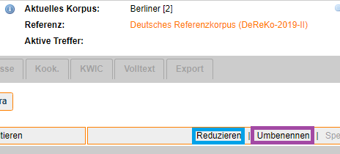
Weitere Verwaltung: Reduzieren / Umbenennen
Ist das von Ihnen erstellte Korpus zu groß, können Sie es prozentuell reduzieren.
Scheint Ihnen der Name des Korpus nicht passend, können Sie es schnell umbenennen.

Slide 11
Weitere Verwaltung: Anzeigen / Exportieren
Brauchen Sie eine übersichtliche Anzeige, welche Texte (z.B. Ansicht nach Ländern) in Ihrem Korpus sind, wählen Sie anzeigen.
Dieselben Daten sind auch zu exportieren.

Slide 12
Aufgabe
Stellen Sie ein eigenes Korpus aus den Zeitungstexten des Jahres 1999 zusammen und finden Sie drin das Wort des Jahres 1999 „Millennium“.
Exportieren Sie die Ergebnisse (nur KWICs, keine Volltexte), grenzen Sie die Anzahl der KWIC-Belege auf 50 ab und schließen Sie dem Export die Korpusansicht an, sodass es klar ist, aus welchen Texten das Korpus zusammengestellt wurde.

